Slide 1

入行论133课
寂天菩萨 著
索达吉仁波切 宣讲
生西法师 辅导

Slide 2
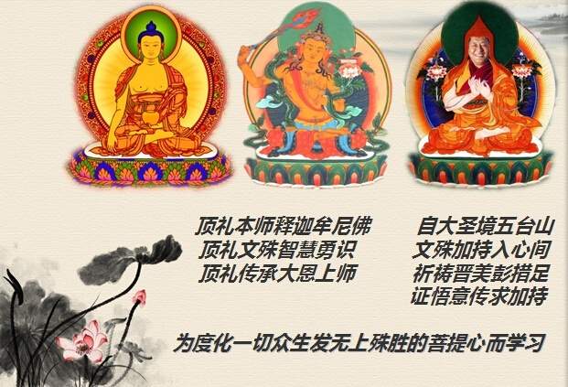
自大圣境五台山
文殊加持入心间
祈祷晋美彭措足
证悟意传求加持
顶礼本师释迦摩尼佛
顶礼文殊智慧勇士
顶礼传承大恩上师
为度化一切众生发无上殊胜的菩提心而学习

Slide 3
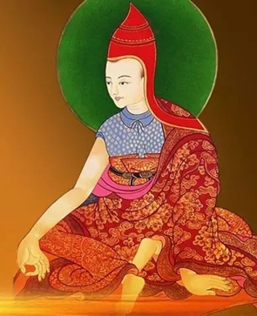
顶礼寂天菩萨
尽舍国政善开显
稀奇佛子行之理
弘扬佛陀教法者
寂天菩萨前顶礼

Slide 4
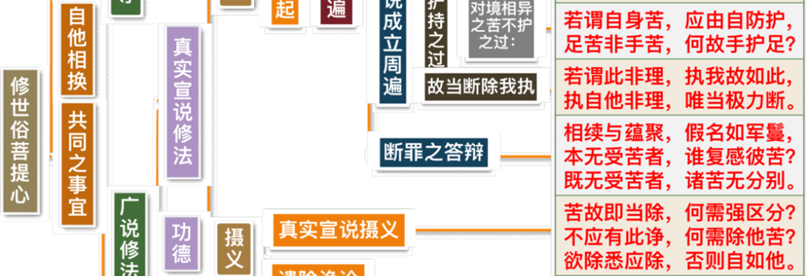
入行论132课科判

Slide 5
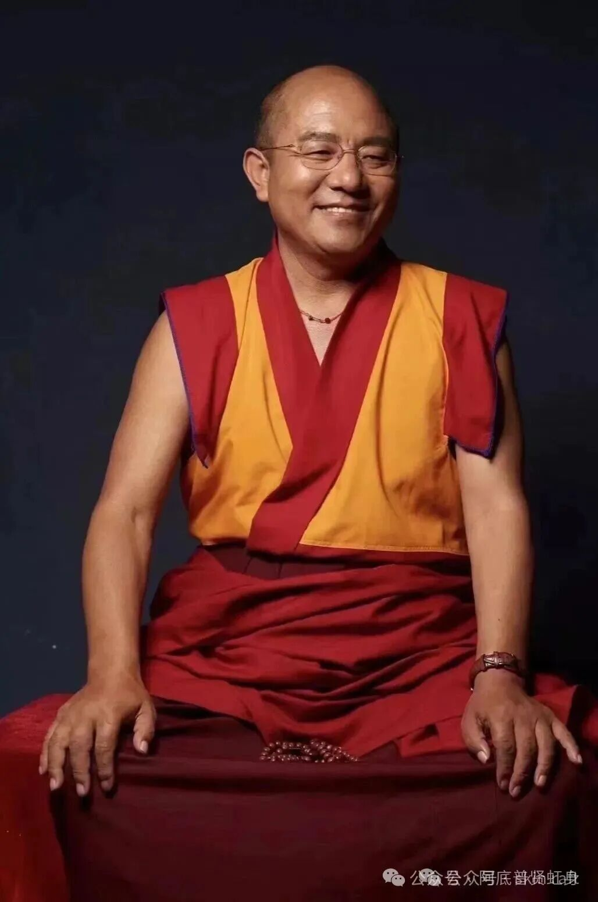
入行论·第133课
索达吉仁波切 宣讲
133课总义归摄
本课继续对前一部分做摄义，通过辩论的方式，遣除我们内心中的我执和不愿利他的疑惑和分别念，生起利益众生的定解和意乐。最后宣说修持自他平等心的殊胜功德。
1. 遣除对于“一切苦应同等遣除”的争议：
①深入对比分析轮回之痛苦和悲心引发之痛苦。
②修持大悲心的意义巨大，因此应欣然接受。
③通过“妙花月菩萨”的公案，进一步印证修持悲心的意义。
2. 描述修持自他平等悲心的功德：当悲心修到一定境界时，菩萨会“乐灭他苦”，甚至连恶趣、地狱也非常乐意前往，如同天鹅欢喜趣入莲花池一般。也就是说，凡夫觉得为他人除苦是为自己增苦，菩萨正相反，认为是快乐。因此，修菩提心就是在逐渐打开心量，从我爱执的痛苦根源当中解脱出来，这是获得真正安乐的唯一途径。
皈 依

Slide 6
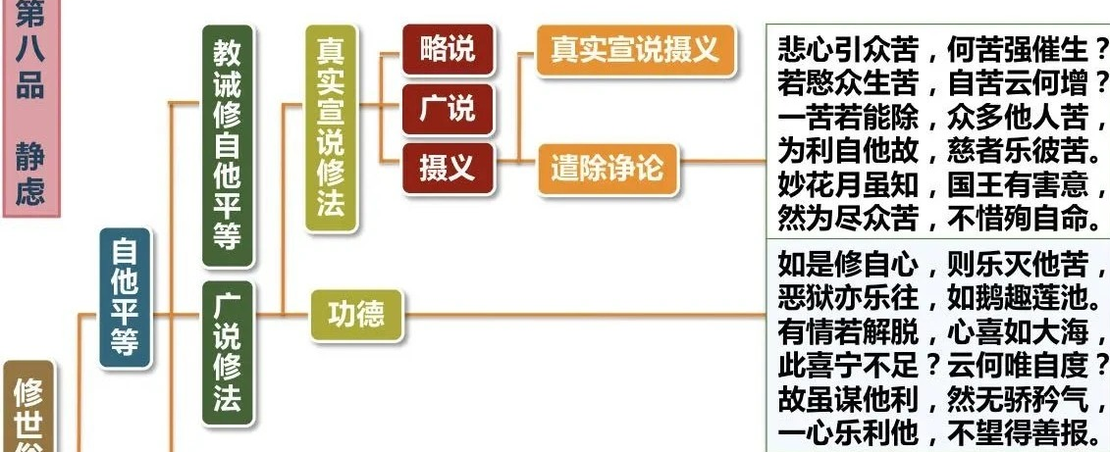
入行论133课科判

Slide 7
入行论·第133课
索达吉仁波切 宣讲
悲心引众苦，何苦强催生？若愍众生苦，自苦云何增？
（颂词1）
消文释义
如果有人问：以悲心将其他众生的所有痛苦作为我所，如此一来，不是具有许多痛苦了吗?为何要策励激发这种痛苦呢?
作答：如果想到众生的地狱等痛苦，那么观待它而生悲悯，怎么会增多痛苦呢?绝不会增多。
本颂重点
1.深入对比分析轮回自利之苦和利他悲心引发之苦：
①本质：轮回之苦是缘自利的我爱执而生的，被迫承受自己往昔恶业所感的果报，本质为苦（上师讲记中称为“自相的痛苦”）；悲心之苦是缘利他而生的，主动为众生除苦，本质为乐。
②意义：轮回之苦不仅与解脱无关，并且由于与无明愚痴相应，会引发更多的造业，成为继续轮回之因，是引苦之道；悲心之苦与打破我执的智慧相应，引发无量功德，是离苦之道、安乐之因。
③时间：轮回无始无终故，轮回之苦亦无始无终；悲心之苦时间极为有限，登初地后没有苦受。
皈 依

Slide 8
入行论·第133课
索达吉仁波切 宣讲
悲心引众苦，何苦强催生？若愍众生苦，自苦云何增？
（颂词1）
④程度：轮回之苦强烈（六道各自都有难以承受之苦）；悲心之苦轻微，只是因不能堪忍众生受苦而痛苦，与自己真实感受轮回苦完全不同。
由此得出结论：利他悲心之苦不仅时间短，程度轻微，而且对自他具有巨大利益。
2. 虽然悲心之苦有上述利益，但仍属于“强催生”之苦，为什么不应遣除？其实根本不是额外增加了苦，而是在修自他平等的悲心时，“我爱执”受到挑战，自我保护的本能而已，只是为不愿修利他而在自找借口。这一点一定要思维清楚。
相关教证
1. 月称论师在《入中论》中言：“观他地狱等众苦，了知自苦极轻微，为断他苦而精勤。”观待地狱、恶鬼、旁生的剧烈苦受，就会明白自己的苦非常轻微，所以为了断除其它众生的痛苦，我们一定要精勤努力。
2. 《大涅槃经》中云：“大慈大悲名为佛性。”大悲心好像给我们带来了痛苦，实际上这是如来藏的妙用，是智慧的体现，并不是所应舍弃的无义之苦。
皈 依

Slide 9
入行论·第133课
索达吉仁波切 宣讲
悲心引众苦，何苦强催生？若愍众生苦，自苦云何增？
（颂词1）
3. 《大智度论》也说：“大慈予一切众生乐，大悲拔一切众生苦。”慈无量心让众生获得暂时、究竟的快乐，悲无量心让众生离开暂时、究竟的痛苦。
4. 修心的三个阶段——最初的发心、中间的修道、最后的成佛，大悲心都必不可缺。月称论师说：“悲性于佛广大果，初犹种子长如水，常时受用若成熟，故我先赞大悲心。”于广大圆满的佛果，初时要有大悲心，才能引发菩提心的种子；中间要有大悲水的滋润，菩提种子才不会枯萎，且日日增长；最后要由大悲心示现报化身，让众生获得真实受用。
5. 佛经中说：“一切解脱依赖于一法，何为一法？即大悲心。”没有大悲心的话，解脱肯定没有希望。
皈 依

Slide 10
入行论·第133课
索达吉仁波切 宣讲
一苦若能除，众多他人苦，为利自他故，慈者乐彼苦。
（颂词2）
消文释义
即便是稍有痛苦，但慈悲者的一个痛苦能换来其他众生不受更多的痛苦，那么为了自己与他众，仁慈的菩萨必会欣然承受这一痛苦。
本颂重点
1.本颂继续宣说能够“乐彼苦”的大悲菩提心所带来的巨大利益。其中“利他”比较好理解，如何理解大悲心带来的“自利”？从以下几方面：
①大悲菩提心能消尽罪业：《入行论》第一品说：“菩提心如末劫火，刹那能毁诸重罪。”无著菩萨也是以大悲心消尽罪业，才能亲见本尊弥勒菩萨。因此，大悲心也能遣除自苦。
②大悲菩提心能令天尊护法庇佑，消除违缘；
③大悲菩提心是成佛之正因。
皈 依

Slide 11
入行论·第133课
索达吉仁波切 宣讲
一苦若能除，众多他人苦，为利自他故，慈者乐彼苦。
（颂词2）
2. 只有充分思维自他相换的大悲心能够自利、利他，才会真正做到“乐彼苦”。否则很可能流于表面形式，当诱惑、违缘现前时无法从内心真正生起。如何想方设法培养大悲心？如同上师讲记中所说：“悦意的对境也许能让你生起信心，但出离心和悲心不容易生起。”因此要刻意串习观修六道众生之苦；到医院等场所，接近痛苦众生，亲自行持一些帮助众生的善法；同时不断发愿，乃至成佛之前，利他之心都不退转。
相关教证
1. 《入中论》云：“既许彼苦能永尽，往昔所作恶业果。”
2. 佛陀也说：“若发菩提心，大难天须救。”发了菩提心的人，即使遇到困难违缘，十方天尊、白法护神也会鼎力相助。
3. 噶当派的《断除希疑祈祷文》中讲过：“如果我生病对众生有利，祈求加持我生病；如果我病愈能更有利，祈求加持我能痊愈；如果死亡对众生更有利，祈求加持让我死亡。”
皈 依

Slide 12
入行论·第133课
索达吉仁波切 宣讲
一苦若能除，众多他人苦，为利自他故，慈者乐彼苦。
（颂词2）
4. 佛陀在经中说：“诸佛以菩提心为正因，大悲心为根本。”
5. 其他经典中也说：“大悲心是一切诸佛功德之根本。”
6. 大恩上师教言：每个人都应该发愿：“我利益众生的心，乃至成佛之前不要退。”
皈 依

Slide 13
入行论·第133课
索达吉仁波切 宣讲
妙花月虽知，国王有害意，
然为尽众苦，不惜殉自命。
（颂词3）
消文释义
例如，妙花月菩萨明知国王的害心，但没有去解除自己的痛苦而是毅然决然前往危险之处，依此而消除了许多众生的痛苦。《三摩地王经》中记载：善逝宝莲月现圣王教法末期，有一名为妙花月比丘与七千菩萨一同居于名为普贤林苑中。他以神通观察，结果发现若前去勇施国王珍宝皇宫说法，则数多含生将获得善趣与解脱，若未说法，则不得善趣与解脱。虽然明知国王会杀害自己，但他仍旧去往该处，于七日内不食，夜间转绕具善逝指甲之佛塔，白日前往宫中讲经说法，将数多那由他众生安置菩提，最终自己被国王所杀。事后国王也追悔莫及，将其遗骨作为灵塔供养。
本颂重点
1.这个公案十分殊胜，就是在解释上一个颂词：“一苦若能除，众多他人苦，为利自他故， 慈者乐彼苦”：“一苦”，指的是妙花月菩萨被杀的苦；“除他人苦”，指的是他为有缘众生传法，令无边众生遣除了轮回之苦（“尽众苦”），获得不退转果位；“利自”，妙花月菩萨广转法轮，并且他在被杀时也心甘情愿，恒时安住在正念当中（“不惜殉自命”），这些都为他成佛累积了极大资粮，属于自利。
皈 依

Slide 14
入行论·第133课
索达吉仁波切 宣讲
妙花月虽知，国王有害意，
然为尽众苦，不惜殉自命。
（颂词3）
2. 公案中，菩萨明知国王和刽子手会杀了他，为什么还会前去，任由他们造下重罪？当然， 他们因造恶业会暂时堕恶趣，但因与菩萨结缘，最终会被度化。并且菩萨被杀时没有一丝瞋心，而是充满对恶人的悲心和善巧。正如《入行论》中说：“加害结乐缘，皈依乐源尊。”《中观四百论》中也说：“如母于病儿，特别觉痛爱，如是诸菩萨，特意悯恶者。”因此，菩萨考虑的是对所有众生长远、间接的利益。相比之下，凡夫只会考虑直接、暂时的利益，目光短浅。
上师开示
1. 关于观察上师：《大圆满前行》讲了很多上师的法相，最后华智仁波切总结道：“概括而言，观察上师归根到底可以包含在观察他是否具备菩提心这一条件当中。”
2. 关于为什么而修行：上师在《修心七要》中说，为了自利而修行为“俗人”，为了利益众生而修行才是“修行人”。因此，我们做任何事都会观待发心而成为善、恶业。这说明，修行的根本在于心，而非外在形象。
皈 依

Slide 15
入行论·第133课
索达吉仁波切 宣讲
如是修自心，则乐灭他苦，恶狱亦乐往，如鹅趣莲池。
（颂词4）
消文释义
如此在相续中串修自他平等之人乐于息灭他众的痛苦，因此一经发现有息苦的方法，便会像天鹅喜爱莲花池一般趣入，纵然是无间地狱，也会前往。
本颂重点
1.本颂描述了串习自他平等到一定境界的菩萨，对于利他行根本不是刻意以苦为乐，而是“乐灭他苦”，内心对于代受他苦真正觉得快乐。到什么程度呢？“恶狱亦乐往，如鹅趣莲池。”为什么可以达到这种程度？从世俗角度，由于无限扩大我爱执，已经对自、他已经没有分别和偏袒；从胜义角度，已经证悟到“既无受苦者，诸苦无分别”。
2. 对比思维我（凡夫）与菩萨的差距：不要说入地狱中利他，就是为他人付出一些时间、财力可能都觉得辛苦，说明在我执摄持下，自他不平等，自重他轻。但是越封闭自己的心， 我们就越痛苦。而菩萨救度众生之苦已经成为本性，不加思考。由此确定我们的修行方向：把心向众生开放，关注众生的苦乐。越修持利他菩提心，我们的心就越自在，才能令自他获得殊胜的安乐。
皈 依

Slide 16
入行论·第133课
索达吉仁波切 宣讲
如是修自心，则乐灭他苦，恶狱亦乐往，如鹅趣莲池。
（颂词4）
3. 既然菩萨乐受他苦，为什么还有无量众生在受苦？菩萨虽有平等饶益之心，但有些众生得度的因缘尚未成熟。因此菩萨利益众生是要观待因缘的，并不是菩萨的心有偏袒。
上师开示
如何看待现在的“人间佛教”？
这里特指的是“人天乘”，就是以求人天福报之发心，而行持的世间有漏善法（例如一些世间慈善）。由于不具备出离心，根本不能成为出世间善法，因此连小乘都算不上。人天乘只是佛陀引导众生的善巧方便，令众生暂时获得人天福报，最终趋入佛道。上师教诫我们，不能把人天乘当作究竟解脱，而应发菩提心“为利有情愿成佛”。
皈 依

Slide 17
入行论·第133课
索达吉仁波切 宣讲
如是修自心，则乐灭他苦，恶狱亦乐往，如鹅趣莲池。
（颂词4）
相关教证
1. 弥勒菩萨在《经庄严论》中云：“勤于利他大悲性，入阿鼻地狱甘如饴。”假如具足精勤利益众生的大悲心，往赴地狱都心甘情愿，世间的灾难就更不在话下了。
2. 《菩提心释》也说：“若人修悲已坚固，愍诸众生所受苦……欣然往赴无间狱。”我们的菩提心若已坚固，则会不惜一切代价救众生，即使去往无间地狱，也如同入禅定一样快乐。
3. 大恩上师教言：尽管我们做不到金厄瓦格西那样，但也应该默默发愿：“只要能利益众生，即使我被判无期徒刑，终生关在监狱里也愿意。”
4. 大恩上师教言：话不一定要多，关键是内心要想：“我生生世世一定要利益众生，暂时解除他们的身心困扰，究竟让他们获得无上圆满正等觉的果位。”
皈 依

Slide 18
入行论·第133课
索达吉仁波切 宣讲
如是修自心，则乐灭他苦，恶狱亦乐往，如鹅趣莲池。
（颂词4）
相关公案
1. 大恩上师和慈诚罗珠堪布为了放生价值千万的牦牛，并摄受牦牛主发愿终生不杀生，看到众生不遭杀很高兴，和道友们一直忙到晚上十点左右才吃午饭，但也不觉累、没有饿的感觉。
2. 金厄瓦格西发愿死后堕入地狱度化众生，接近圆寂时却显现清净刹土，格西特别失望地喊：“不，我要去的是地狱……”
3. 鸠摩罗什高僧为了来东土弘法，不顾自己的生命安危，并说：“大乘菩萨之道，要利益别人而忘却自己。假如我能使佛陀的教化流传，使迷蒙的众生醒悟，即使遭受赴汤蹈火的苦楚， 我也没有丝毫怨言。”
皈 依

Slide 19

入行论·第133课
索达吉仁波切 宣讲
思 考 题
1.既然一切痛苦都应遣除，为何缘众生而生悲心的痛苦不遣除？为什么说这种痛苦很有意义？

Slide 20
入行论·第133课
索达吉仁波切 宣讲
思 考 题
2.为什么说大悲心是成佛的根本？请以具体事例说明，你通过学习本论，在这方面有哪些改变。

Slide 21
入行论·第133课
索达吉仁波切 宣讲
思 考 题
3.现在学习佛法是什么样的时代？对此你有哪些体会？

Slide 22
入行论·第133课
索达吉仁波切 宣讲
思 考 题
4.如何看待现在的“人间佛教”？在学习佛法的过程中，求人天福报应摆在什么样的位置上？怎样将之转为大乘修法？请谈谈你的理解。

Slide 23

回 向
所南德义檀嘉热巴涅
托内尼波札南潘协将
杰嘎纳其瓦隆彻巴耶
哲波措利卓瓦卓瓦效
文殊师利勇猛智 普贤慧行亦复然
我今回向诸善根 随彼一切常修学
三世诸佛所称叹 如是最胜诸大愿
我今回向诸善根 为得普贤殊胜行
生生世世不离师 恒时享用胜法乐
圆满地道功德已 唯愿速得金刚持

